Slide 1
SIMULADOR DE JUROS COMPOSTOS
Função Exponencial
Peter Mayko, Murilo Soares, Nildemar Neto

Slide 2
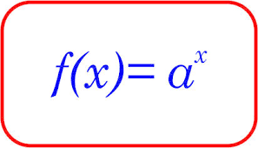
FUNÇÃO EXPONENCIAL
Função Exponencial é aquela que a variável está no expoente e cuja base é sempre maior que zero e diferente de um.
Na função exponencial a base é sempre maior que zero, portanto a função terá sempre imagem positiva. Assim sendo, não apresenta pontos nos quadrantes III e IV (imagem negativa).

Slide 3
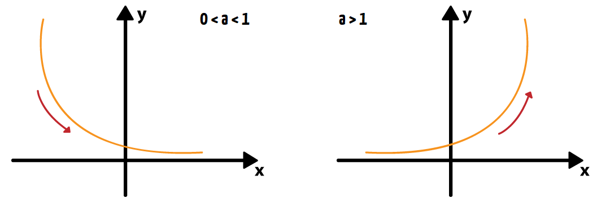
FUNÇÃO EXPONENCIAL

Slide 4

JUROS COMPOSTOS
Os juros compostos são uma forma de cálculo de juros sobre um capital inicial, onde os juros acumulados ao longo do tempo são adicionados ao principal, formando uma nova base para o cálculo de juros subsequentes.
São compostos por:
Capital Inicial
Tempo de Investimento
Taxa de investimento
Investimento mensal
Geralmente os regimes tributários utilizam como base a taxa SELIC ou taxa CDI.

Slide 5
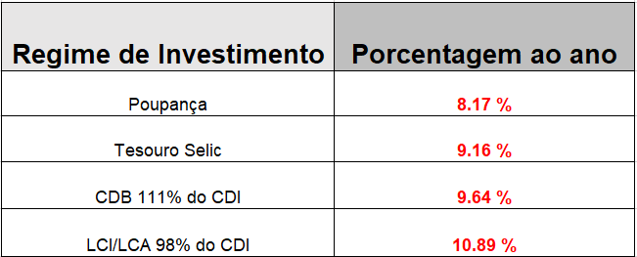
TIPOS DE INVESTIMENTO
Fonte: https://valorinveste.globo.com/produtos/renda-fixa/noticia/2023/11/01/quanto-rende-r-1-mil-em-poupanca-tesouro-direto-e-cdb-apos-a-baixa-da-selic-para-1225percent.ghtml

Slide 6
SITUAÇÃO-PROBLEMA
SITUAÇÃO A: Longo Prazo
Tema: Maria planeja se aposentar daqui a 30 anos, realizando investimentos a longo prazo. Inicialmente, ela investe R$ 1000 e está comprometida a contribuir com R$ 300 por mês. Para otimizar seus ganhos, precisa decidir qual regime tributário é mais vantajoso para seus investimentos.
SITUAÇÃO B: Curto Prazo
Tema: Mário planeja comprar um carro daqui a 5 anos. Inicialmente, ele investe R$ 1000 e está comprometido a contribuir com R$ 300 por mês. Para atingir seu objetivo, ele está em dúvida entre qual modelo de investimento escolher.

Slide 7
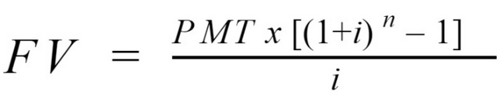


JUROS COMPOSTOS X FUNÇÃO EXPONENCIAL
FÓRMULA DE JUROS COMPOSTO COM APORTE MENSAL
==

Slide 8
GRÁFICO DA FUNÇÃO:
IMAGEM: MONTANTE (R$)
DOMÍNIO: PERÍODO (ANOS)

Slide 9
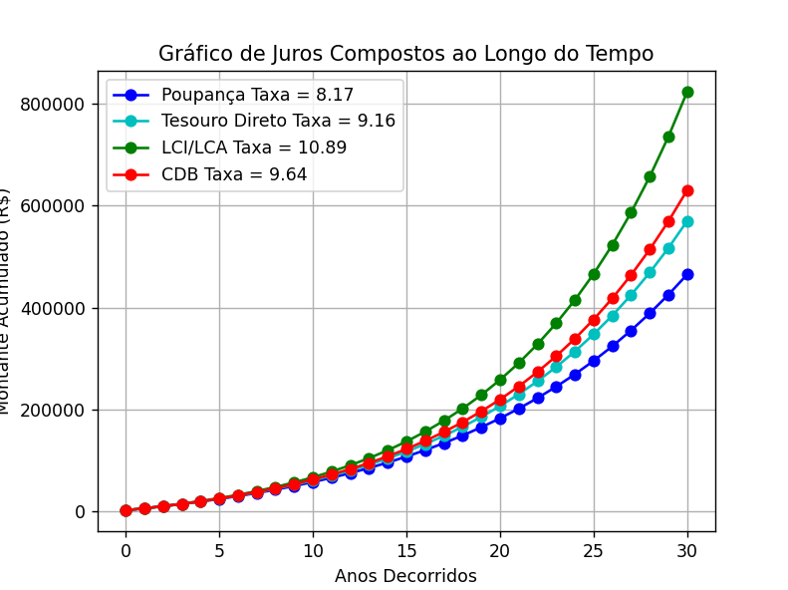
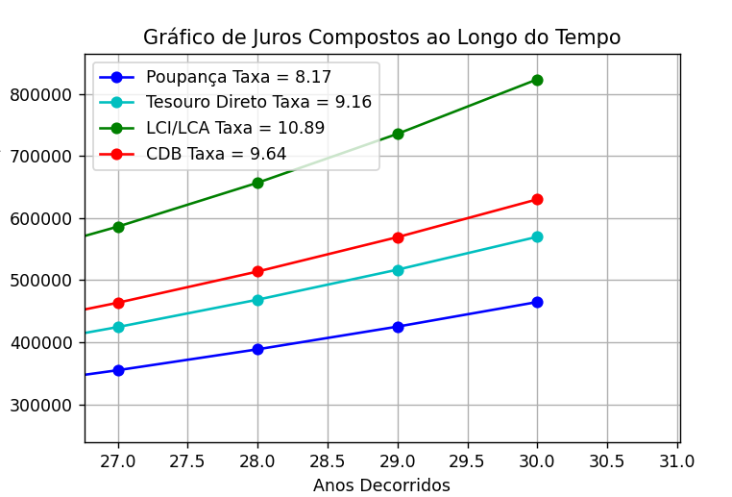
RESULTADOS DA SITUAÇÃO A

Slide 10
RESULTADO DA SITUAÇÃO A
SITUAÇÃO A: O investimento mais vantajoso para Maria serão os regimes tributários de Letras de Crédito (Imobiliário ou Agronegócio), dado o crescimento exponencial visível em relação aos outros. Com o investimento em LCI/LCA, Maria acumulará aproximadamente R$ 810.000,00 – resultando em uma aposentadoria de R$ 2250,00 por mês.

Slide 11
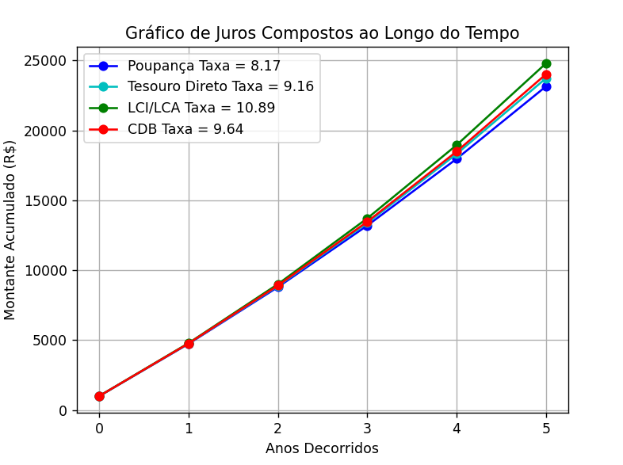
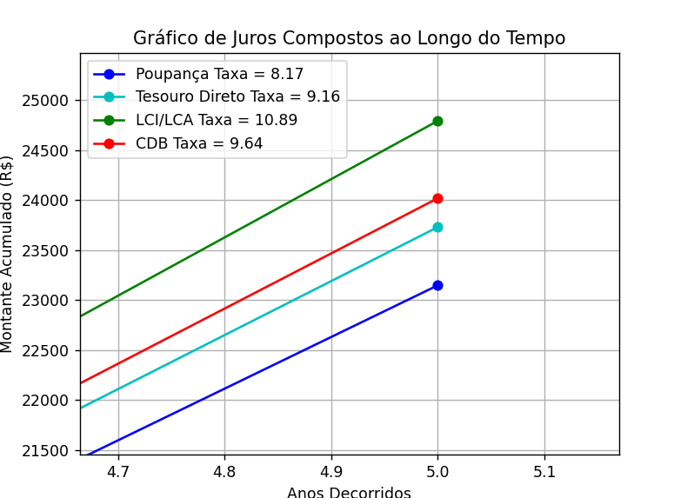
RESULTADOS DA SITUAÇÃO B

Slide 12
RESULTADO DA SITUAÇÃO B
SITUAÇÃO B: Novamente, o investimento em LCI/LCA se torna o mais vantajoso no período apresentado visto a sua taxa maior – o mesmo padrão repete para os outros regimes de investimento. Mário, com investimento em uma das Letras de Crédito, acumularia um montante aproximado em R$ 24.800,00.

Slide 13
CONCLUSÃO
Através da modelagem matemática, foi possível analisar de forma precisa o crescimento exponencial em quatro regimes de juros compostos, aplicados a situações práticas e facilmente compreensíveis.
A abordagem permitiu uma visualização clara de como os conceitos de função exponencial são aplicados aos juros compostos, evidenciando a propensão natural desse regime para apresentar um crescimento exponencial quando submetido a um maior tempo de investimento.

Slide 14
REFERÊNCIAS
LEWGOY, Julia: Quanto rende R$ 1 mil em poupança, Tesouro Direto e CDB após a baixa da Selic para 12,25%? – Disponível em: https://valorinveste.globo.com/produtos/renda-fixa/noticia/2023/11/01/quanto-rende-r-1-mil-em-poupanca-tesouro-direto-e-cdb-apos-a-baixa-da-selic-para-1225percent.ghtml
GOUVEIA, Rosimar: Função Exponencial - Disponível em: https://www.todamateria.com.br/funcao-exponencial/.
OLIVEIRA, Raul Rodrigues: Juros compostos - Disponível em: https://brasilescola.uol.com.br/matematica/juros-compostos.htm.

